Slide 1
Trường Tiểu học Đống Đa
CHÀO MỪNG QUÝ THẦY CÔ
ĐẾN VỚI TIẾT TIẾNG VIỆT
Giáo viên: Trần Thị Thanh Xuân
Lớp :1E

Slide 2
KHỞI ĐỘNG

Slide 4
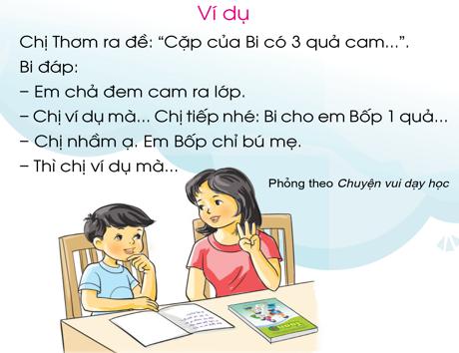

Slide 5
Thứ Sáu ngày 08 tháng 11 năm 2024
Tiếng Việt:
Bài 51: Ôn tập
1. Dỡ hàng ở mỗi toa vào một thùng hàng thích hợp

Slide 6
TẬP ĐỌC

Slide 7
Thứ Sáu ngày 08 tháng 11 năm 2024
Tiếng Việt

Slide 9
1
2
3
4
5
6
7
8
9
10

Slide 10
Thư giãn

Slide 12
1
2

Slide 13
Thứ Sáu ngày 08 tháng 11 năm 2024
Tiếng Việt

Slide 14
Thứ Sáu ngày 08 tháng 11 năm 2024
Tiếng Việt:

Slide 15
Thứ Sáu ngày 08 tháng 11 năm 2024
Tiếng Việt:
Bài 51: Ôn tập
3. Nghe – viết

Slide 16
Tạm biệt và hẹn gặp lại!

